Slide 1
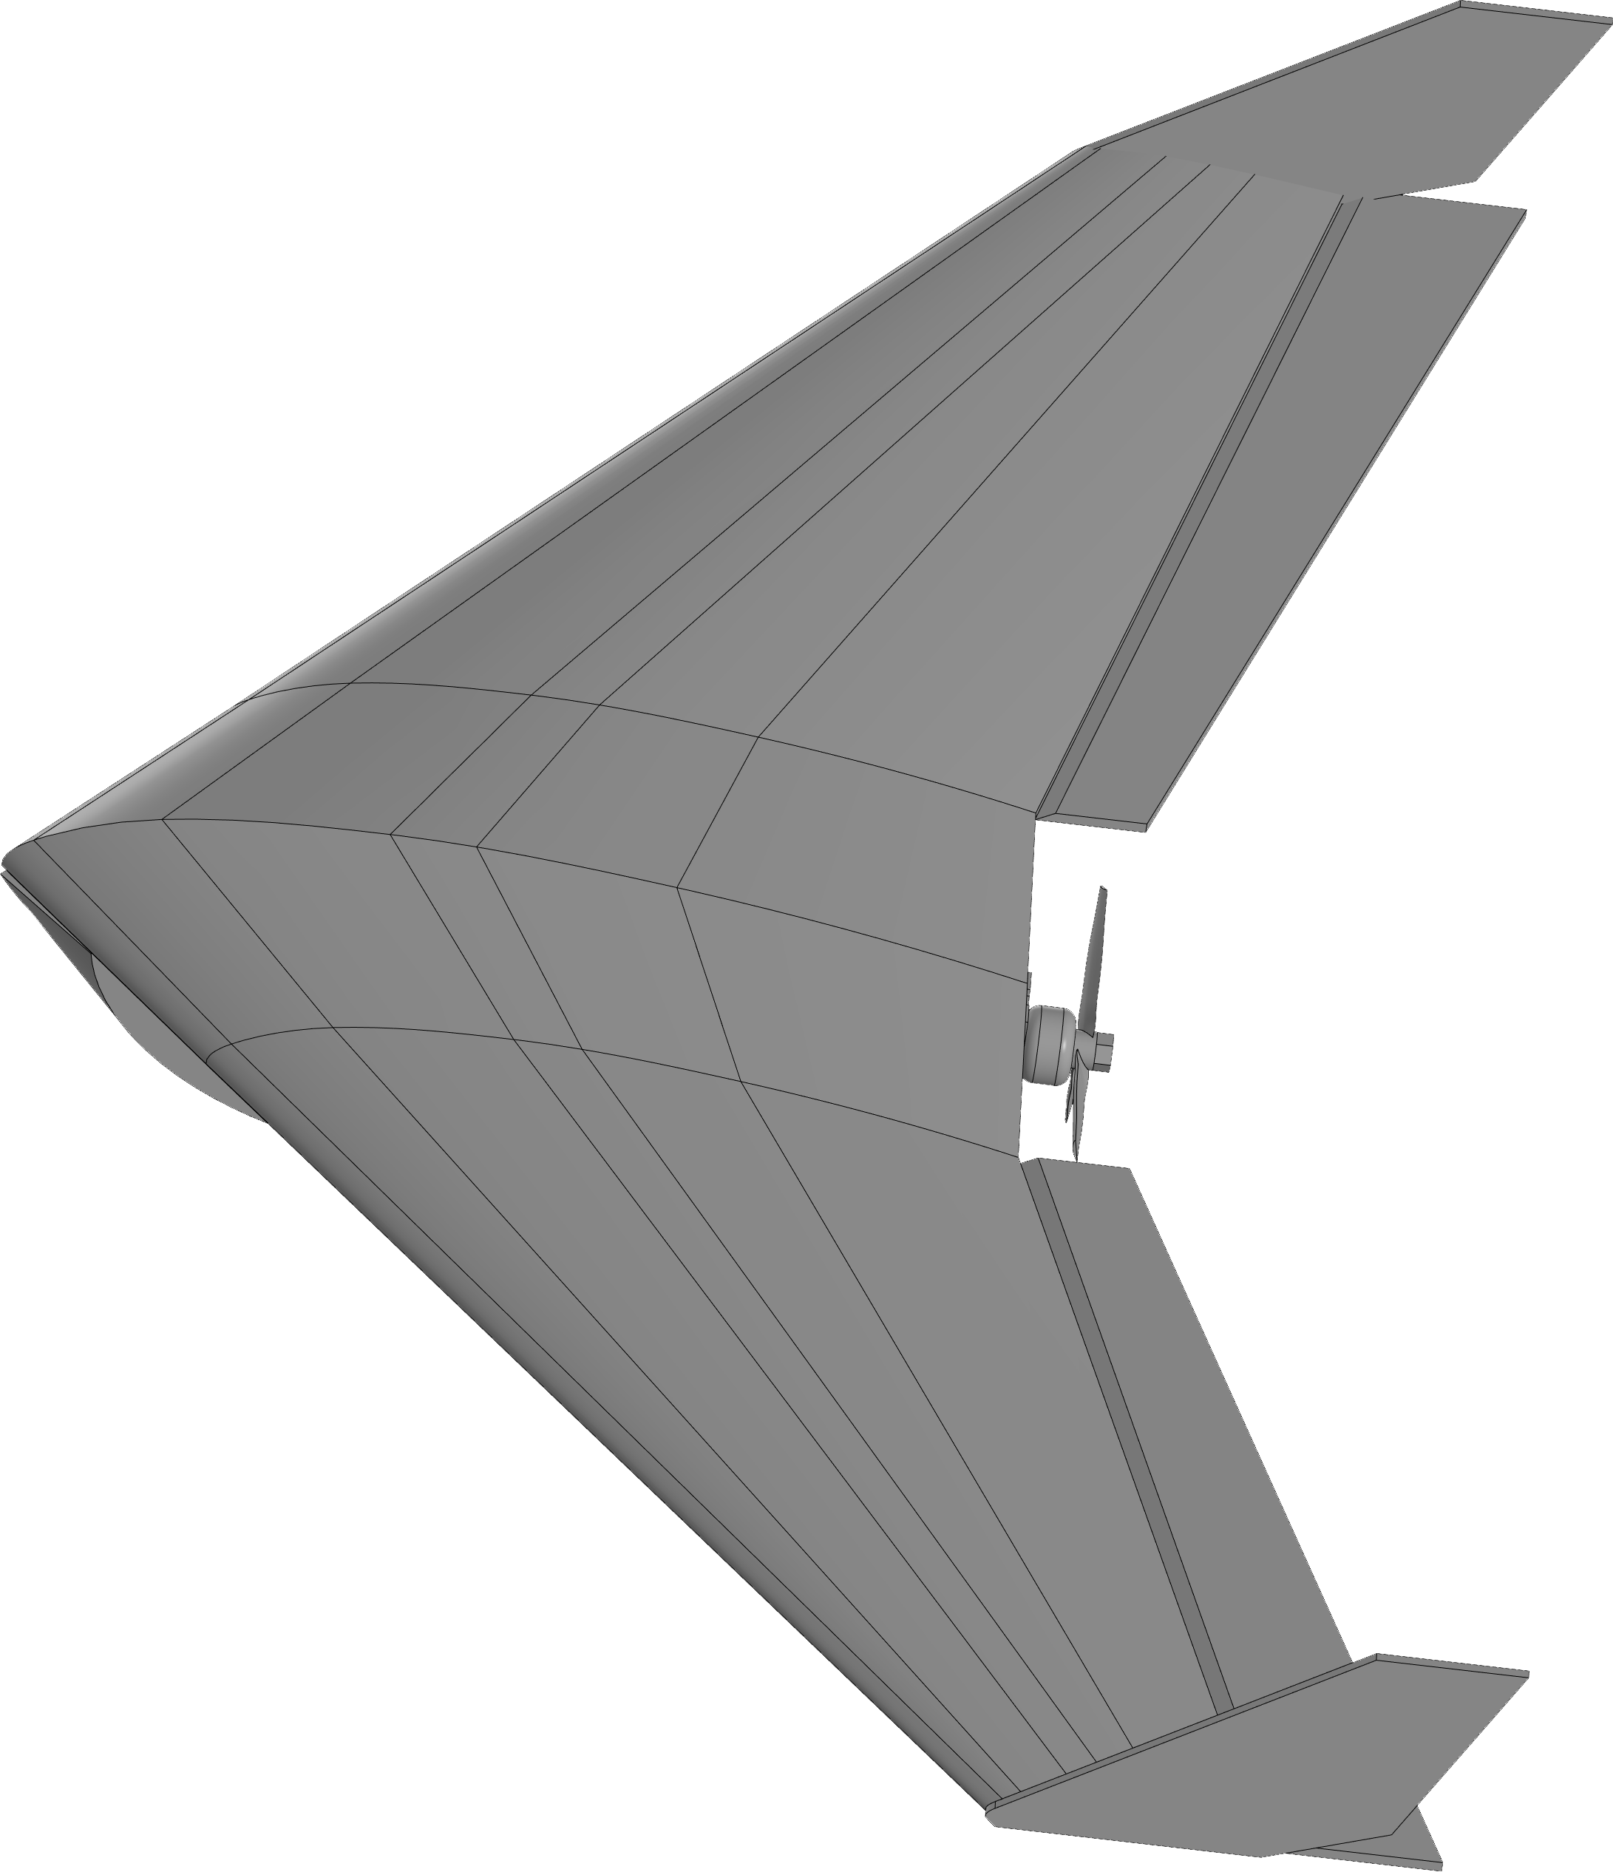
Проект БПЛА типа летающее крыло «Вжик»
Изготовил: Усатов Григорий Сергеевич

Slide 2
В последнее время в мире набирают популярность беспилотники их начинают делать в гаражах домах и т.д. я не исключение и я тоже сделал БПЛА типа «летающее крыло»
Мой выбор пал на него из за простоты конструкции, доступности материалов и небольшого размера.
Так как я ограничен в бюджете я приобрёл на «Авито» автопилот Pixhawk, GPS M8N, мотор RaceSrar 2306 2400Kv, две рулевые машинки и регулятор хода.
У меня есть аппаратура «FlySky i6»
Я занимаюсь в объединении авиамоделирования «Вольный Ветер» г. Уфа.
Основным для создания беспилотника я использовал потолочные панели и клей титан, и скотч.

Slide 3
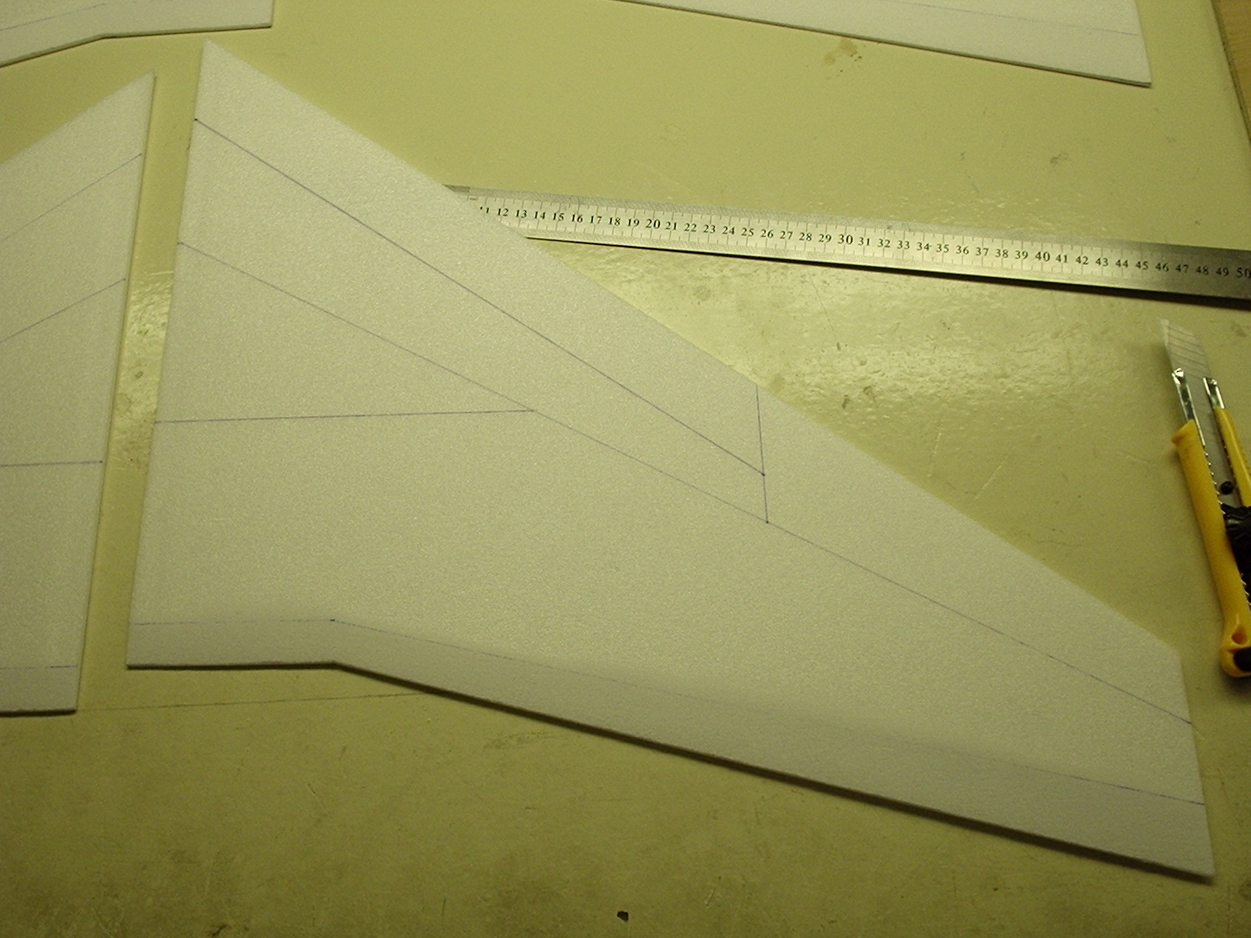
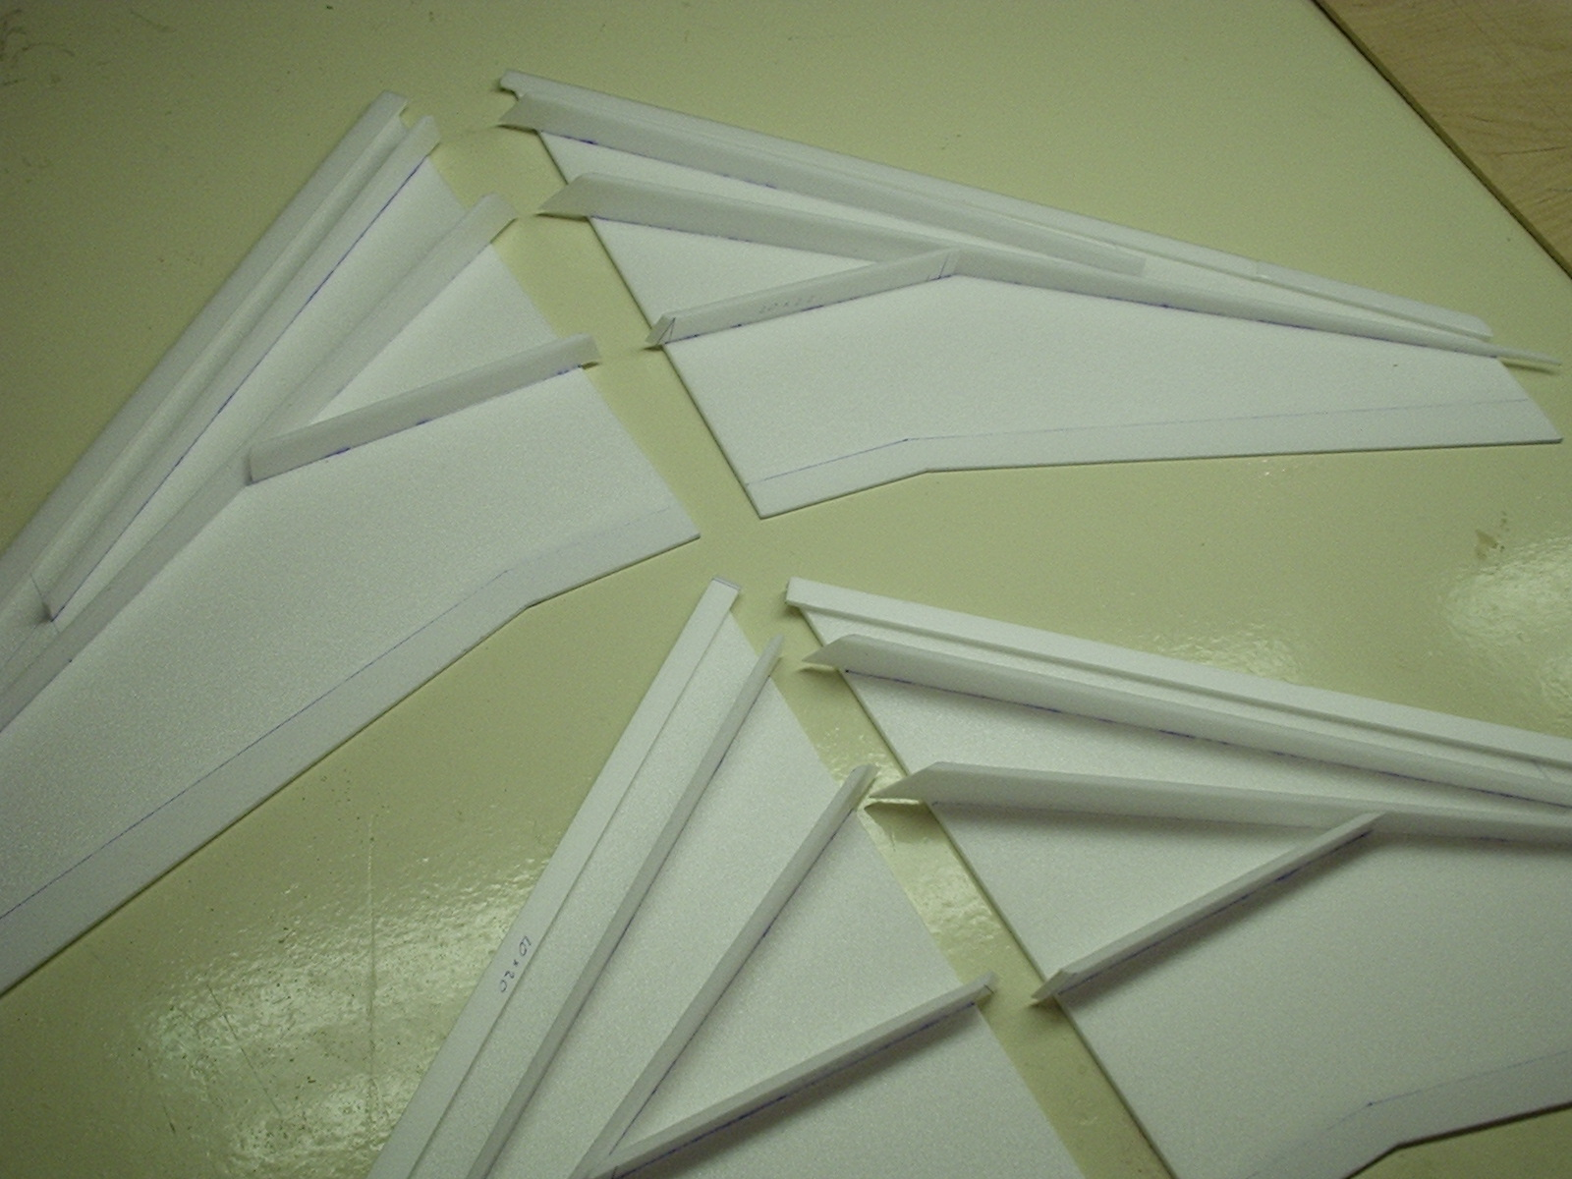
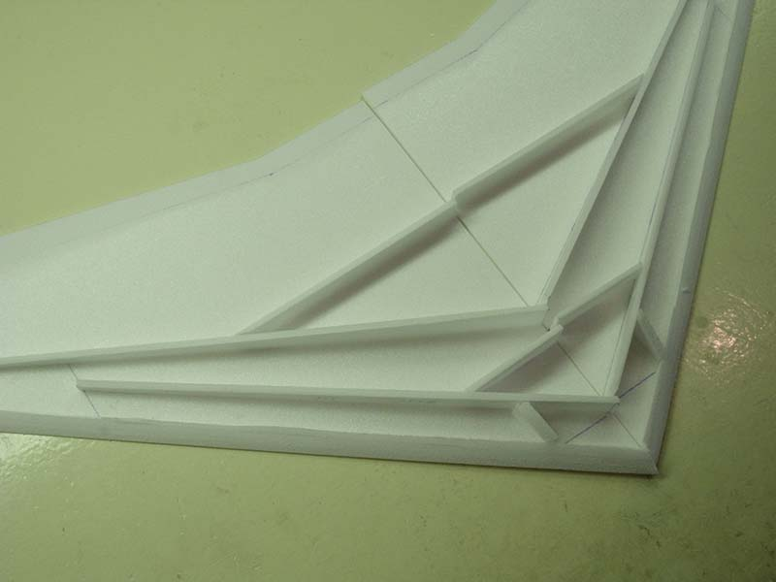
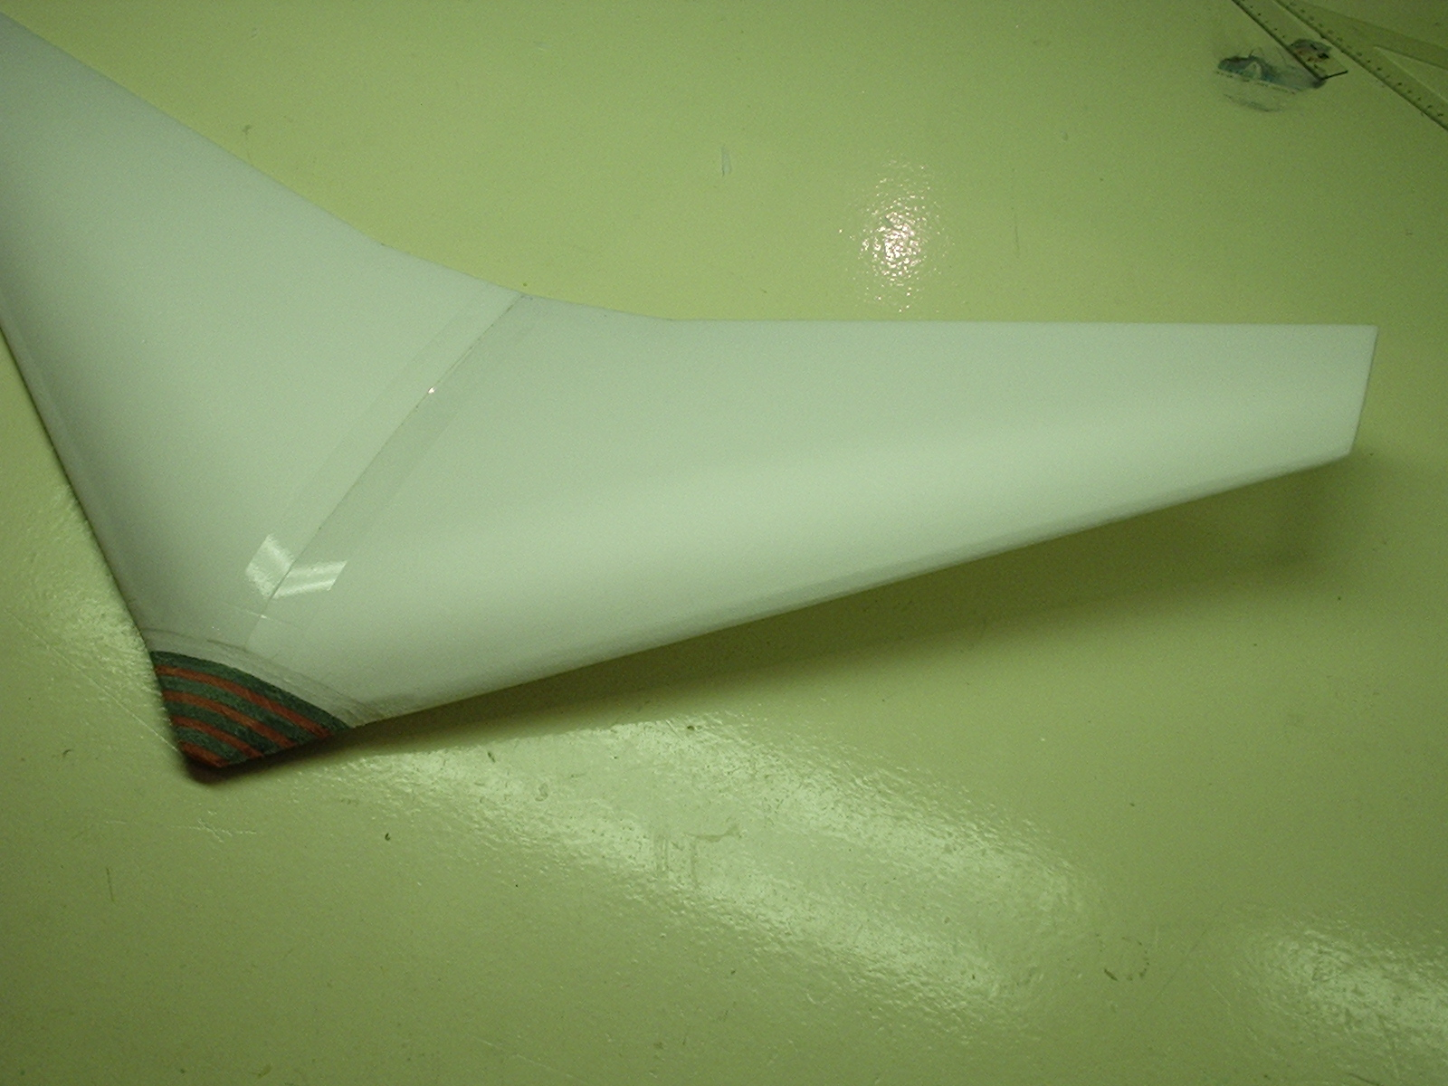
Процесс сборки крыла достаточно прост, вырезаем пластины крыла, клеем лонжероны.
Усиливаем переднюю кромку и клеим верхнюю пластину крыла.

Slide 4
Автопилот я установил под крылом снизу в контейнере, по центру тяжести.
В контейнере я разместил аккумулятор, Power Module, и приёмник.
Также контейнер служит посадочной лыжей.

Slide 5
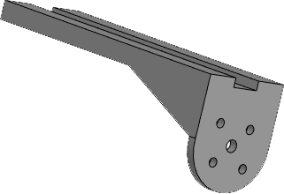
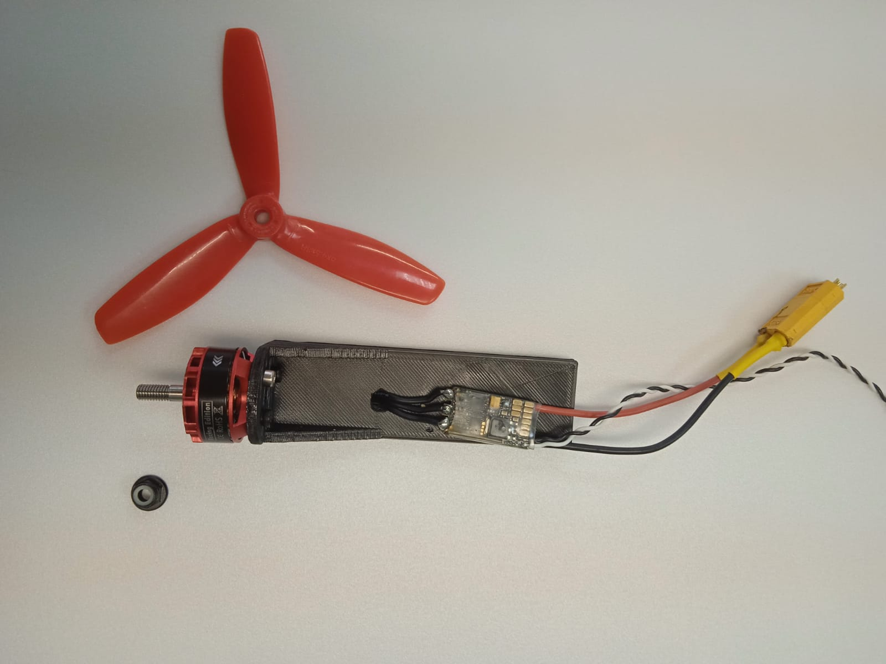
Мотор я установил на напечатанной мотораме, которую сам спроектировал в «Компас 3D» и изготовил.
Воздушный винт трёхлопастной 6x4.5

Slide 6
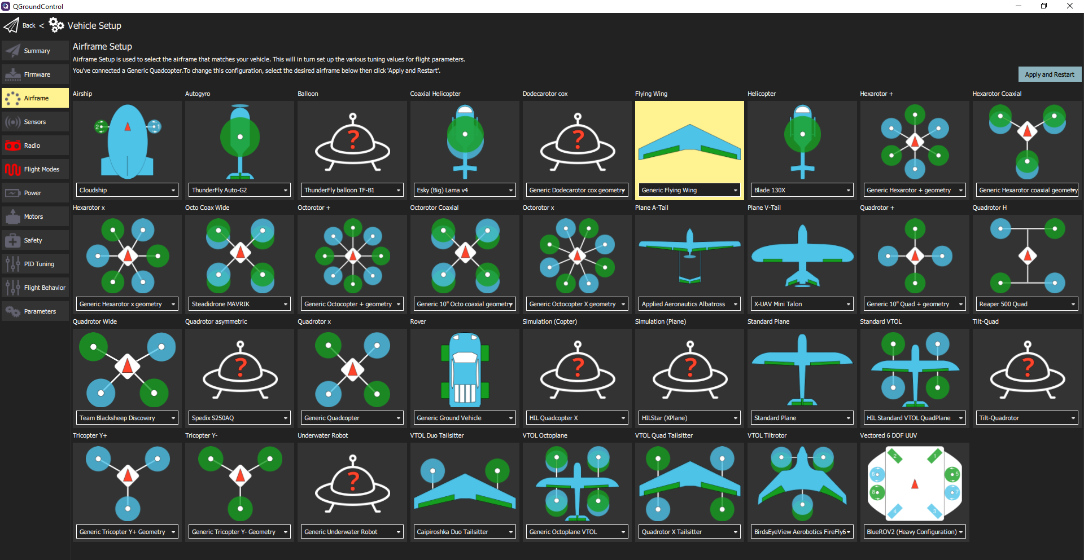
В программе QGroundControl я выбрал пресет для летающего крыла.
Откалибровал датчики, настроил каналы, телеметрию.
Так как на летательных аппаратах самолётного типа компас не имеет большого значения я его отключил для большей безотказности автопилота

Slide 7
Спасибо за внимание !
У меня много идей как улучшить конструкцию своего самолёта жду хорошей погоды для его испытания
Планирую использовать его для аэро-фото видеосъёмки с его борта, а также для геодезии и выявления нарушений кадастровых границ.
г.Уфа Аксаковская гимназия №11

